Slide 1
Κεφάλαιο 5: Γνωριμία με το Λογισμικό του Υπολογιστή
Ενότητα 2: Το Λογισμικό του Υπολογιστή

Slide 2
Λέξεις και έννοιες κλειδιά
Λογισμικό (Software),
Πρόγραμμα (Programme ή Program),
Προγραμματιστής (Programmer),
Λειτουργικό Σύστημα (Operating System),
Λογισμικό Εφαρμογών (Application Software),
Λογισμικό Συστήματος(System Software),
Υπολογιστικό Σύστημα (Computer System)

Slide 3
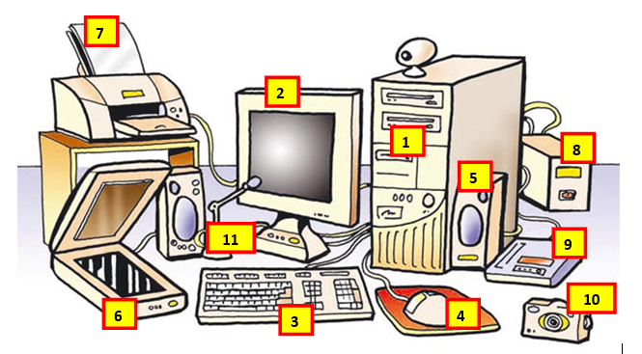
Υλικό είναι όλες οι συσκευές του Υπολογιστή

Slide 4
Υλικό είναι όλες οι συσκευές του Υπολογιστή
Μπορεί το Υλικό του Υπολογιστή να λειτουργήσει από μόνο του;

Slide 5
Τι χρειάζεται το υλικό για να μπορέσει να λειτουργήσει;

Slide 6
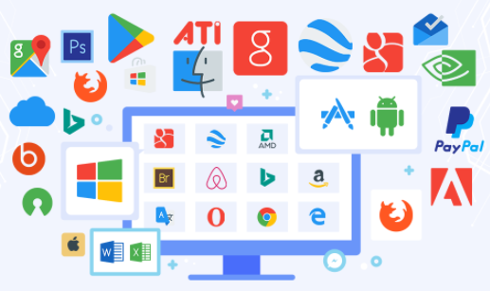
Λογισμικό είναι όλα τα Προγράμματα του Υπολογιστή

Slide 7
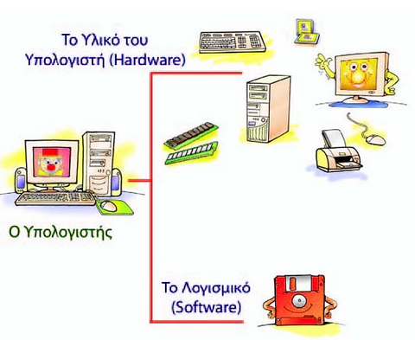
Υπολογιστικό Σύστημα = Υλικό + Λογισμικό
Ένα υπολογιστικό σύστημα αποτελείται από
Υλικό (Hardware)
Λογισμικό (Software)
Σε αντίθεση με το Υλικό του υπολογιστή, τα προγράμματα δεν μπορούμε να τα αγγίξουμε, είναι άυλα, όπως δεν μπορούμε να αγγίξουμε και τις νότες που δίνουμε σε ένα μουσικό, για να παίξει ένα μουσικό θέμα.
Notes:
Κάθε υπολογιστής αποτελείται από δύο μέρη που συνεργάζονται μεταξύ τους: το Υλικό και το Λογισμικό. Σε αντίθεση με το Υλικό του υπολογιστή, τα προγράμματα δεν μπορούμε να τα αγγίξουμε, είναι άυλα, όπως δεν μπορούμε να αγγίξουμε και τις νότες που δίνουμε σε ένα μουσικό, για να παίξει ένα μουσικό θέμα.

Slide 8
Οι έννοιες «Πρόγραμμα» και «Λογισμικό» (αναλυτικότερα)
Ο Ηλεκτρονικός Υπολογιστής είναι μια “Προγραμματιζόμενη Μηχανή”
Για να μπορεί το Υλικό Μέρος (Hardware) του υπολογιστή να εκτελεί και την πιο απλή επεξεργασία δεδομένων, χρειάζεται ένα σύνολο οδηγιών.
Οι οδηγίες καθοδηγούν βήμα προς βήμα τον υπολογιστή και συντονίζουν τα διάφορα εξαρτήματα του, ώστε να πραγματοποιηθεί η εργασία που θέλουμε.
Το σύνολο αυτών των εντολών που κατευθύνουν με κάθε λεπτομέρεια τον υπολογιστή, για να εκτελεί μία συγκεκριμένη εργασία, ονομάζεται πρόγραμμα.
Το σύνολο των προγραμμάτων που χρησιμοποιούνται από τους υπολογιστές ονομάζεται Λογισμικό (Software).

Slide 9
Πώς λειτουργούν τα προγράμματα;
Τα προγράμματα του υπολογιστή μοιάζουν με αυτά που χρησιμοποιούν οι παιχνιδομηχανές.
Βρίσκονται αποθηκευμένα σε διάφορα αποθηκευτικά μέσα, όπως στο σκληρό δίσκο, σε DVD-ROM ή CD-ROM. Μπορεί ακόμη να είναι αποθηκευμένα στο διαδίκτυο από όπου μπορούμε να μεταφέρουμε (“κατεβάσουμε”) στους υπολογιστές μας.
Αποτελούνται από ένα σύνολο εντολών που έχουν γράψει προγραμματιστές.
Για να γράψει κανείς ένα πρόγραμμα για έναν υπολογιστή, πρέπει να γνωρίζει κάποια γλώσσα προγραμματισμού. Οι γλώσσες προγραμματισμού μοιάζουν με τις γλώσσες που χρησιμοποιούν οι άνθρωποι, για να επικοινωνούν μεταξύ τους.
Τα προγράμματα αποτελούνται από πολλές εντολές...

Slide 10
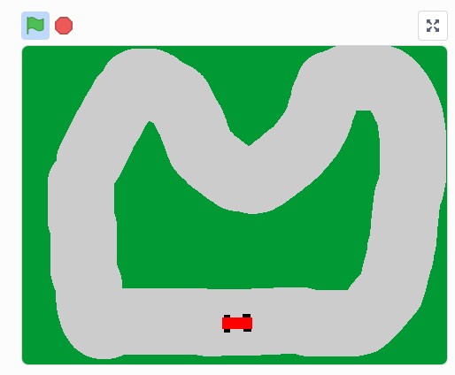
Παράδειγμα προγράμματος...
Ας “δούμε” ή για την ακρίβεια, ας εκτελέσουμε ένα πρόγραμμα που είναι φτιαγμένο με Scratch
Θα το βρείτε εδώ: https://scratch.mit.edu/projects/71505716/
Αφού κάνετε κλικ στον σύνδεσμο πατήστε την πράσινη σημαία και παίξτε...

Slide 11
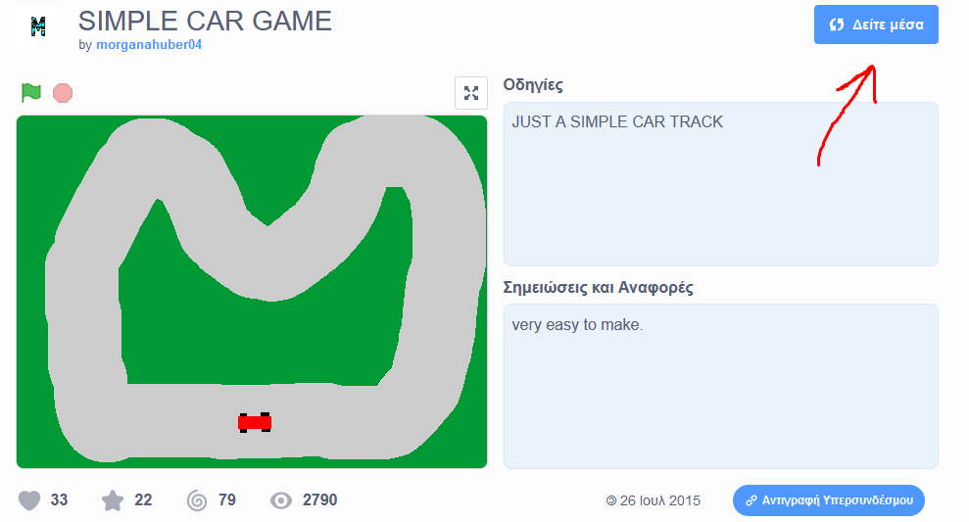
Μπορούμε να δούμε τις εντολές του προγράμματος;

Slide 12
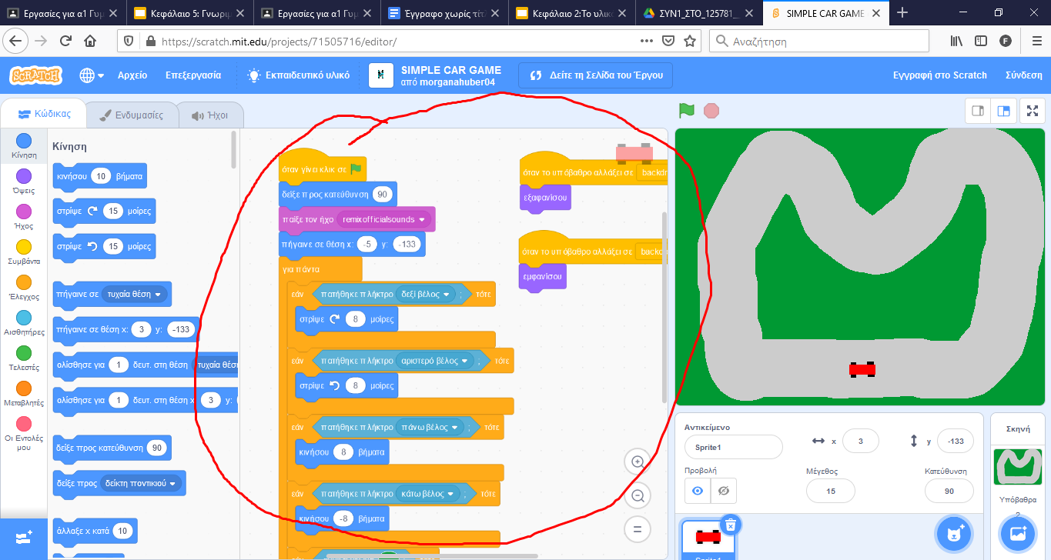
Οι εντολές στο Scratch είναι “πλακίδια”...

Slide 13
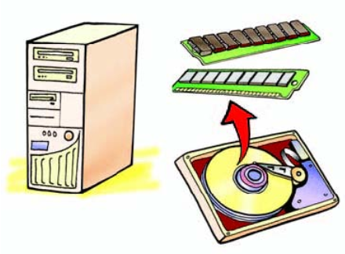
Όταν “φορτώνουμε” ή “εκτελούμε” ένα πρόγραμμα...
...ο υπολογιστής μεταφέρει σταδιακά από το σκληρό του δίσκο ή από ένα άλλο αποθηκευτικό μέσο ένα σύνολο εντολών στη κύρια μνήμη (RAM).
Στη συνέχεια μία ομάδα από αυτές τις εντολές εκτελείται (“τρέχει”), ανάλογα με τις ενέργειες μας.
Για παράδειγμα, «πατώντας» αριστερό κουμπί στο πρόγραμμα του παραδείγματος μας, ενεργοποιούμε τις κατάλληλες εντολές, ώστε ο υπολογιστής να στρίψει το αυτοκίνητο αριστερά
Παράδειγμα εκτέλεσης προγράμματος http://photodentro.edu.gr/v/item/ds/8521/1006

Slide 14
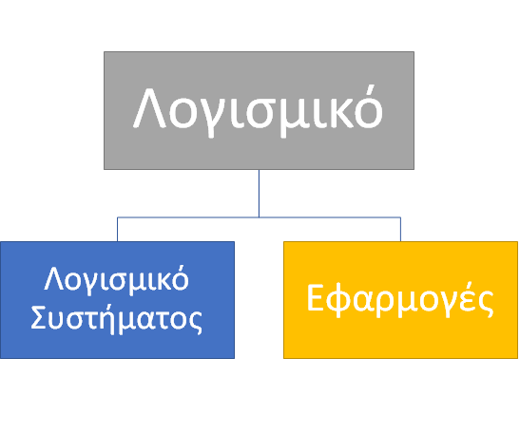
Είδη λογισμικού...
Το Λογισμικό ενός υπολογιστή μπορούμε να το χωρίσουμε σε δύο μεγάλες κατηγορίες:
στο Λογισμικό Συστήματος
στο Λογισμικό Εφαρμογών

Slide 15
Λογισμικό Εφαρμογών
Λογισμικό Εφαρμογών: περιλαμβάνει μια μεγάλη ποικιλία διαφορετικών προγραμμάτων, κατασκευασμένων με τέτοιο τρόπο, ώστε να εκτελούν συγκεκριμένες εργασίες.
Μερικά παραδείγματα Λογισμικού Εφαρμογών είναι:
τα προγράμματα ζωγραφικής και δημιουργίας σχεδίων
τα προγράμματα επεξεργασίας φωτογραφίας και εικόνων
τα προγράμματα Επεξεργασίας Κειμένου
τα προγράμματα παρουσίασης
τα εκπαιδευτικά προγράμματα και οι ηλεκτρονικές εγκυκλοπαίδειες
τα προγράμματα διαχείρισης προσωπικών πληροφοριών, όπως: ημερολόγιο, τηλεφωνικοί κατάλογοι, λίστα υπενθύμισης εργασιών,
τα παιχνίδια

Slide 16
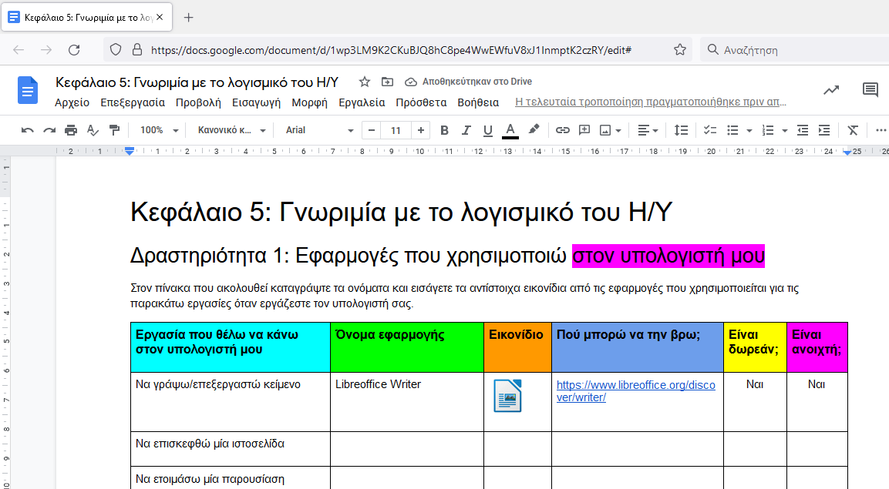
Δραστηριότητα: Γνωριμία με το λογισμικό του ΗΥ
https://docs.google.com/document/d/1wp3LM9K2CKuBJQ8hC8pe4WwEWfuV8xJ1InmptK2czRY/edit?usp=sharing

Slide 17
Λογισμικό Συστήματος
Στην κατηγορία αυτή περιλαμβάνονται όλα τα προγράμματα που χρησιμοποιούνται για τον έλεγχο της λειτουργίας του υπολογιστή και τη δημιουργία και εκτέλεση των προγραμμάτων εφαρμογών.
Συνήθως είναι ήδη εγκατεστημένα στον υπολογιστή μας όταν τον αγοράσουμε
Το βασικότερο Λογισμικό της κατηγορίας αυτής είναι το Λειτουργικό Σύστημα (Operating System).

Slide 18
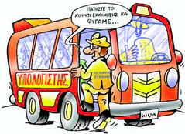
Λειτουργικό Σύστημα, είναι ένας οδηγός λεωφορείου ;-)
Το Λειτουργικό Σύστημα αποτελείται από μία ομάδα προγραμμάτων που είναι απαραίτητη για τη λειτουργία του υπολογιστή.
Όπως ένα λεωφορείο χρειάζεται συνέχεια τον οδηγό του, για να μεταφέρει τους επιβάτες του, έτσι και ο υπολογιστής χρειάζεται το Λειτουργικό Σύστημα, για να πραγματοποιήσει οποιαδήποτε εργασία.

Slide 19
Το Λειτουργικό Σύστημα...
...δίνει τη δυνατότητα στον υπολογιστή να υπακούει στις οδηγίες που του δίνουμε χρησιμοποιώντας το πληκτρολόγιο, το ποντίκι ή τις άλλες περιφερειακές συσκευές εισόδου.
Μας επιτρέπει να βλέπουμε το αποτέλεσμα των ενεργειών μας στην οθόνη του υπολογιστή – ή στις άλλες περιφερειακές μονάδες εξόδου – και να αποθηκεύουμε τη δουλειά μας.
Επίσης συντονίζει κατάλληλα τη λειτουργία των διάφορων εξαρτημάτων του υπολογιστή, ώστε να επικοινωνούν αρμονικά μεταξύ τους και να εξυπηρετούν την εκτέλεση του λογισμικού εφαρμογών.

Slide 20
Το Λειτουργικό Σύστημα είναι υπεύθυνο για:
την αρμονική λειτουργία του υπολογιστή,
τη διαχείριση του υλικού του υπολογιστή,
την επικοινωνία μας με τον υπολογιστή μέσω των περιφερειακών συσκευών,
την εκτέλεση άλλων προγραμμάτων,
την αποθήκευση των εργασιών μας.

Slide 21
Λειτουργικό Σύστημα, όπως λέμε Μαέστρος ;-)
Για να καταλάβουμε καλύτερα το ρόλο του Λειτουργικού Συστήματος, ας παρομοιάσουμε τον υπολογιστή με μία ορχήστρα
Οι μουσικοί μαζί με τα μουσικά είναι το υλικό μέρος
οι παρτιτούρες με τις μουσικές νότες είναι το Λογισμικό Εφαρμογών
το Λειτουργικό Σύστημα είναι ο «μαέστρος της ορχήστρας».
Όπως ο μαέστρος διευθύνει τους μουσικούς της ορχήστρας του, για να παίξουν ως σύνολο τις παρτιτούρες τους, έτσι και το Λειτουργικό Σύστημα συντονίζει τη συνεργασία Υλικού-Προγραμμάτων, για να λειτουργούν μαζί αρμονικά.
Χωρίς «μαέστρο» ο υπολογιστής δε θα μπορούσε να εκτελέσει τα προγράμματα που θέλουμε και δε θα παίρναμε αποτελέσματα.

Slide 22
Δραστηριότητα: Λογισμικό Συστήματος / Εφαρμογών
http://photodentro.edu.gr/v/item/ds/8521/1005

Slide 23
Υπάρχουν πολλά, διαφορετικά λειτουργικά συστήματα

Slide 24
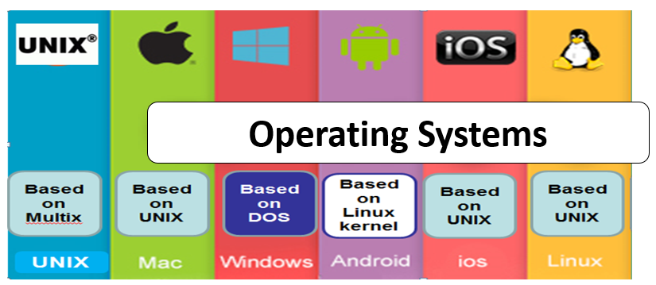
Παραδείγματα Λειτουργικών Συστημάτων (μερικά…)

Slide 25
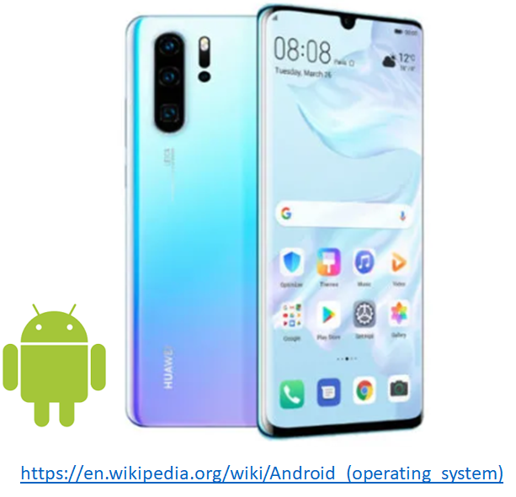
Android OS for mobile devs (Linux based)
Το Android είναι ένα λειτουργικό σύστημα για κινητά που αναπτύχθηκε από την Google.
Βασίζεται σε μια τροποποιημένη έκδοση του Linux και έχει σχεδιαστεί κυρίως για φορητές συσκευές με οθόνη αφής, όπως smartphones και tablets.
Η Google έχει αναπτύξει το Android TV για τηλεοράσεις, το Android Auto για αυτοκίνητα και το Wear OS για φορητές συσκευές.
Παραλλαγές του Android χρησιμοποιούνται επίσης σε κονσόλες παιχνιδιών, ψηφιακές φωτογραφικές μηχανές, υπολογιστές και άλλες ηλεκτρονικές συσκευές

Slide 26
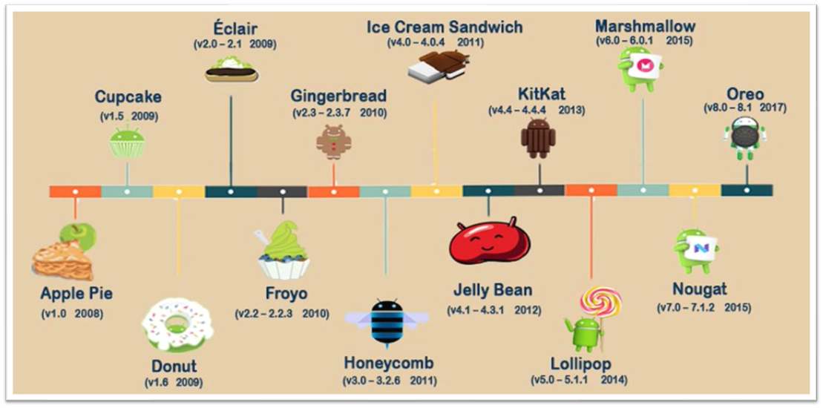
Android Versions Naming…

Slide 27
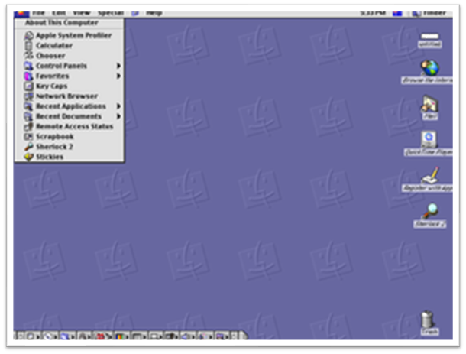
Classic Mac OS (UNIX based)
Το 1984 το Mac OS της εταιρείας Apple έγινε το πρώτο ευρέως διαδεδομένο λειτουργικό σύστημα για υπολογιστές Machintosh.
Το επαναστατικό του χαρακτηριστικό ήταν ότι διέθετε γραφική διεπαφή χρήστη. Πολλά από τα χαρακτηριστικά της διεπαφής του Mac OS όπως τα παράθυρα και τα εικονίδια, θα γίνονταν αργότερα συνηθισμένα στις διεπαφής χρήσης των Λειτουργικών Συστημάτων που θα ακολουθήσουν

Slide 28
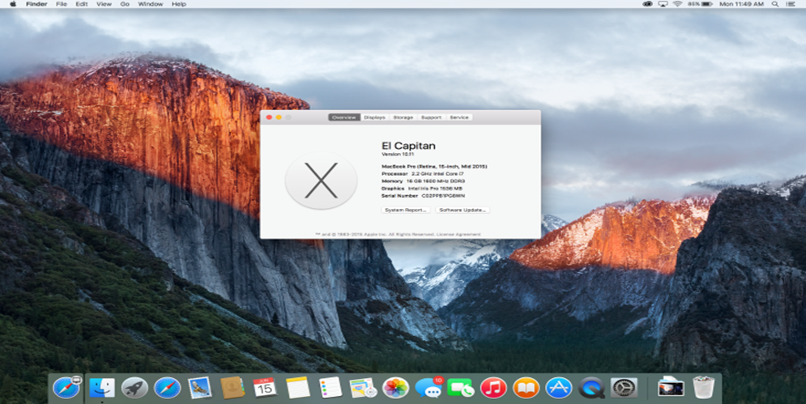
macOS or Mac OS X (UNIX based)

Slide 29
UNIX and Linux (= UNIX for PCs)
Το UNIX ανήκει σε μία οικογένεια λειτουργικών συστημάτων που υποστξρίζουν ταυτόχρονα πολλές εργασιών και πολλούς χρήστες και προέρχονται από το αρχικό AT&T Unix, που αναπτύχθηκε τη δεκαετία του 1970 στο ερευνητικό κέντρο Bell Labs από τους Ken Tompson, Dennis Ritchie.
Ήταν ένα λειτουργικό σύστημα για μεγάλους υπολογιστές, επομένως μπορούσε να χρησιμοποιηθεί μόνο σε Πανεπιστήμια και μεγάλες Εταιρίες / Οργανισμούς,
Κατά τη διάρκεια της δεκαετίας του '80, οι προσωπικοί υπολογιστές (PC) άρχισαν να «εισβάλλουν» στα σπίτια. Οι διαθέσιμες επιλογές Λειτουργικού συστήματος ήταν είτε το MS-DOS (χωρίς παράθυρα) είτε το Mac OS (πολύ ακριβοί οι υπολογιστές της Apple)
Ο Linus Torvalds (Φινλανδός φοιτητής), στον ελεύθερο χρόνο του, αποφάσισε να αναπτύξει ένα λειτουργικό σύστημα βασισμένο σε UNIX για υπολογιστές
Έτσι το Linux ξεκίνησε ως UNIX για υπολογιστές και από τότε (17 Σεπτεμβρίου 1991) το Linux έχει μεταφερθεί σε περισσότερες πλατφόρμες υλικού από οποιοδήποτε άλλο λειτουργικό σύστημα.
Όλη η ιστορία της εξέλιξης παρουσιάζεται στο ντοκιμαντέρ Revolution OS documentary

Slide 30
Το Linux προσφέρεται σε πολλές εκδόσεις…

Slide 31
Microsoft’s Windows (based on MS-DOS)
MS-DOS
Windows 3.x
Windows 95
Windows 98
Windows Millennium (ME)
Windows 2000
Windows NT
Windows XP
Windows Vista
Windows 7
Windows 8
Windows 10 – that’s enough!!!

Slide 32
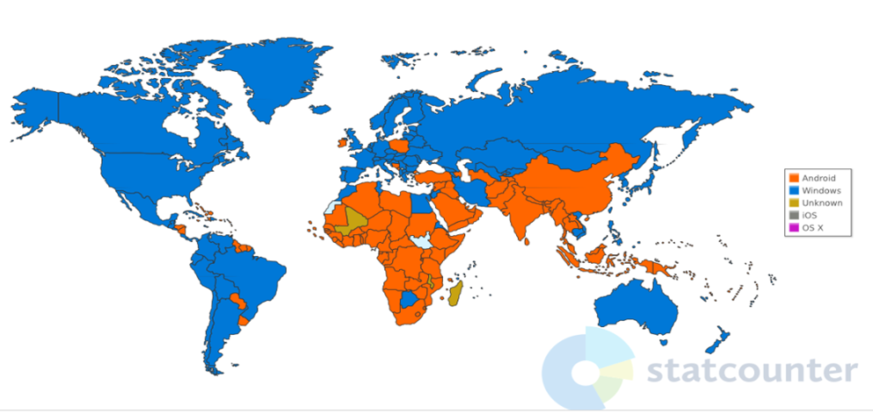
Διάδοση των Λειτουργικών Συστημάτων

Slide 33
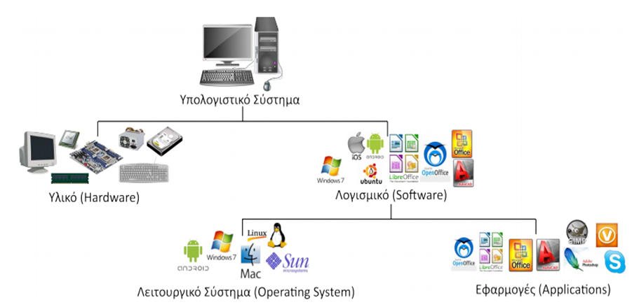
Η συνολική εικόνα ενός υπολογιστικού συστήματος

Slide 34
Ο Υπολογιστής ως ενιαίο υπολογιστική σύστημα
Ο υπολογιστής είναι μια σύνθετη μηχανή, που αποτελείται από το Υλικό και το Λογισμικό.
Τα πολυάριθμα εξαρτήματα του Υλικού συνδέονται κατάλληλα μεταξύ τους και συνεργάζονται συμφωνά με τις εντολές των πολλών προγραμμάτων του λογισμικού.
Όλα τα μέρη του υπολογιστή είναι έτσι οργανωμένα, ώστε να λειτουργούν αρμονικά μεταξύ τους και να παράγουν τα επιθυμητά αποτελέσματα.
Κάθε στοιχείο έχει μία συγκεκριμένη επιμέρους λειτουργία, όπως: α) το πληκτρολόγιο που χρησιμεύει, για να εισάγουμε δεδομένα, β) ο εκτυπωτής, για να τυπώνουμε πληροφορίες, γ) το Λειτουργικό Σύστημα, για να συντονίζει τη λειτουργία του υπολογιστή.
Όλα, όμως, τα στοιχεία λειτουργούν μαζί ως σύνολο και έχουν ως κοινό σκοπό να επεξεργάζονται τα δεδομένα που δεχεται ο υπολογιστής, ώστε να μας παρέχουν τα αντίστοιχα αποτελέσματα.
Πρέπει να τονίσουμε ότι τα στοιχεία του υπολογιστή δεν μπορούν να λειτουργήσουν αυτόνομα.

Slide 35
Ερωτήσεις κατανόησης
Μετά την ολοκλήρωση της μελέτης του κεφαλαίου 5 θα πρέπει να μπορείτε να απαντάτε στις παρακάτω ερωτήσεις
Από τι αποτελείται ένα πρόγραμμα υπολογιστή;
Ποια είναι τα δυο συστατικά μέρη ενός Υπολογιστικού Συστήματος;
Σε ποιες βασικές κατηγορίες χωρίζεται το Λογισμικό ενός υπολογιστή;
Ποιο λογισμικό είναι απαραίτητο για τη λειτουργία του υπολογιστή;
Για ποιες λειτουργίες είναι υπεύθυνο το Λειτουργικό Σύστημα;
Αναφέρετε δυο ονόματα Λειτουργικών Συστημάτων.
Αναφέρετε τρία είδη Λογισμικού Εφαρμογών.

